Slide 1
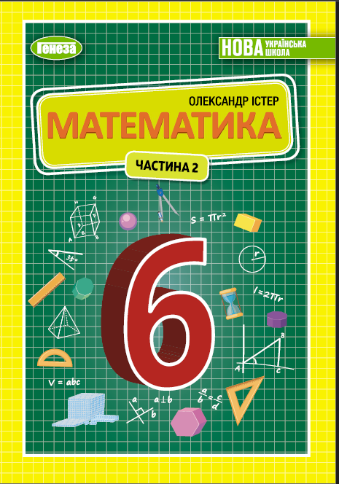
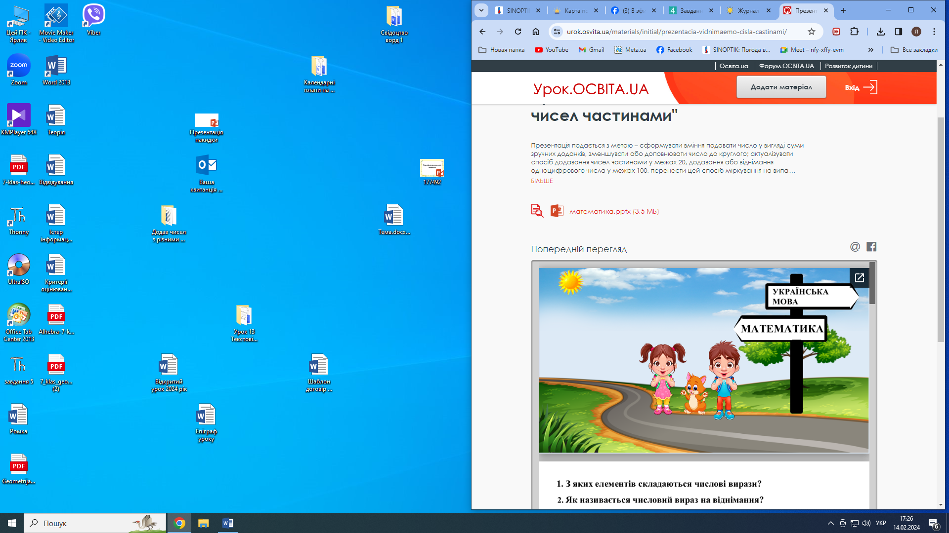
Розв’язування практичних задач з теми
«Додавання чисел з різними знаками»
Синюк Л.М.,
вчитель математики Новоборівського ліцею Новоборівської селищної ради Житомирської області
2024

Slide 2
Мета уроку:
Навчальна: сприяти формуванню вміння розв’зування задач даної теми (показати практичне застосування вивченної теми, систематизувати знання, удосконалювати одержані навички);
Розвивальна: розвивати пам’ять, логічне мислення; формувати культуру усних та письмових обчислень, комунікативні та загальноосвітні компетентності учнів, уміння працювати з підручником;
Виховна: виховувати наполегливість, акуратність, самостійність, самоконтроль, творче відошення до справи.
.

Slide 3


Любі діти, добрий день!
Зичу праці і старання!
А ще, друзі, всім бажаю
Справдити всі сподівання!

Slide 4
РАНКОВЕ КОЛО
ГРА «МАТЕМАТИЧНИЙ М’ЯЧ»

Slide 5
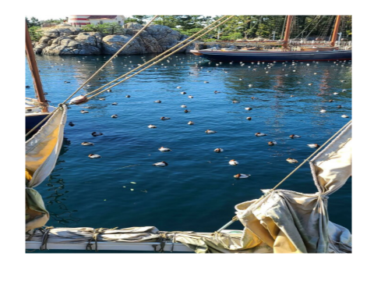
Оригінальна ідея

Slide 6
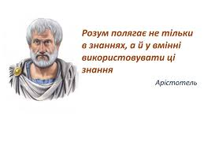
Правило уроку:
Слухати уважно;
Працювати активно;
Поважати думку товариша.
Девіз уроку - слова відомого давньоримського філософа Сенеки «Ми навчаємося не для школи, а для життя»
Епіграф уроку: «Розум полягає не лише в знаннях, але й в умінні застосовувати ці знання»
Арістотель

Slide 7
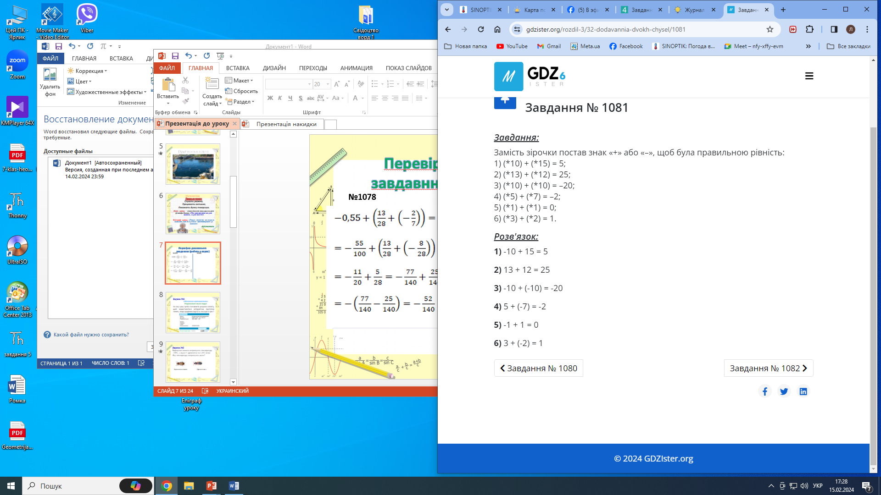
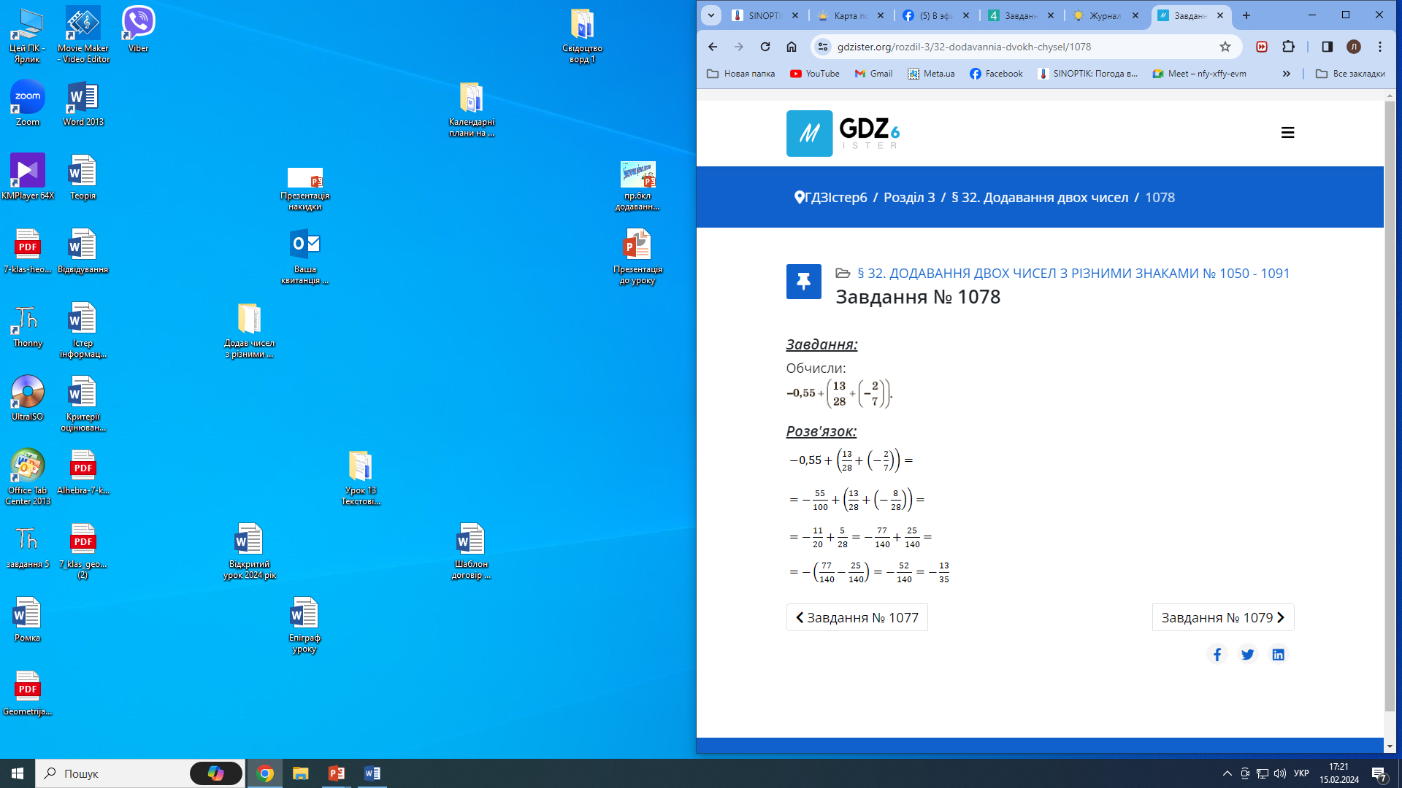
Перевірка домашнього
завдавння (робота в парах)
№1078
№1081

Slide 8
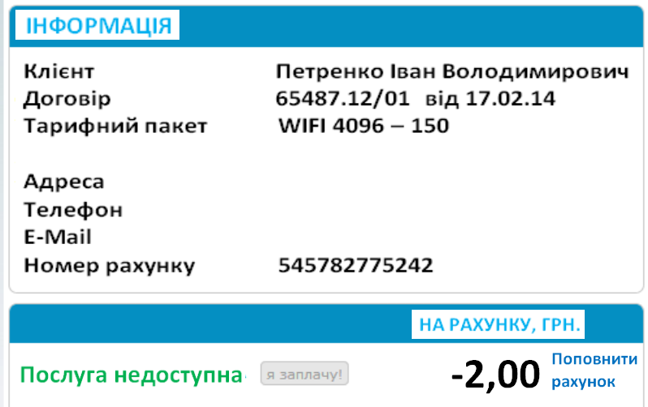
Задача №1
«Життєва математика»
Раціональні числа поруч
На яку суму треба поповнити рахунок клієнту, щоб користуватися інтернетом протягом тижня, якщо щоденна вартість послуги 5 грн.?

Slide 9
Робота в групах
Задача №2
Борошняні комахи витримують температуру
-19⁰С, а жуки – древоточці на 1,4⁰С вище.
Яку температуру витримують жуки?

Slide 10
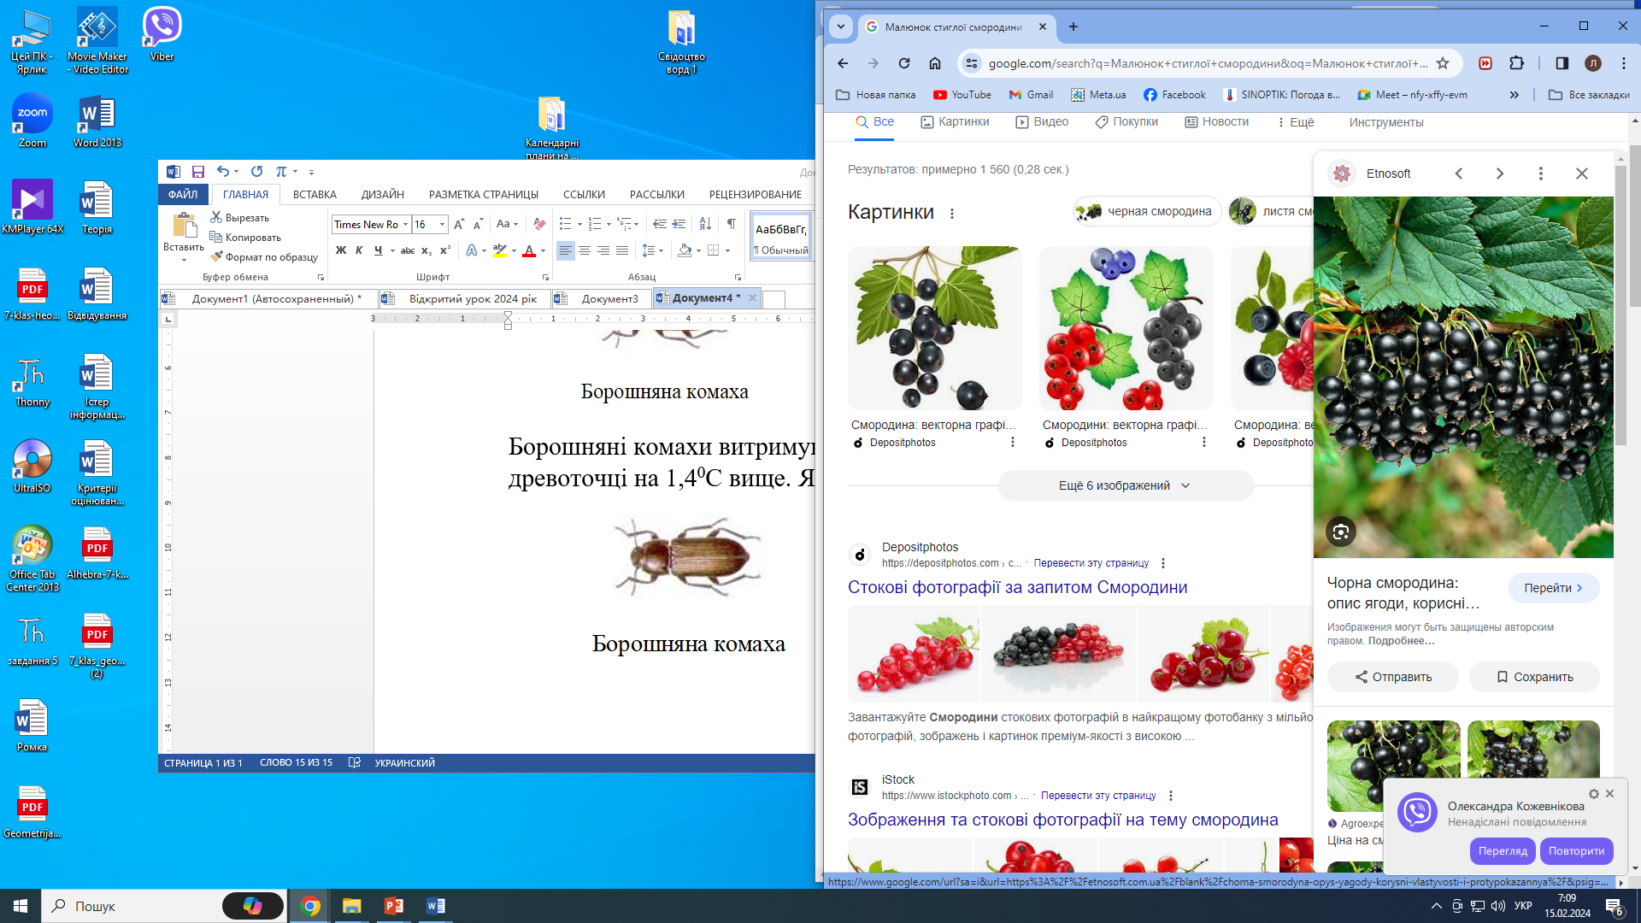
Задача №3
Гілки смородини після загартовування
витримують температуру -253^{о}С, а без
загартовування на 58^{о}С вище.
Яку температуру може витримати смородина
без загартовування?

Slide 11
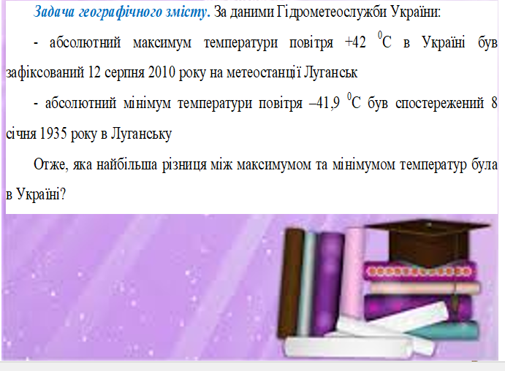
Задача №4

Slide 12
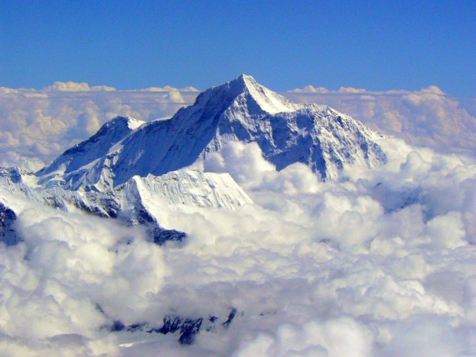
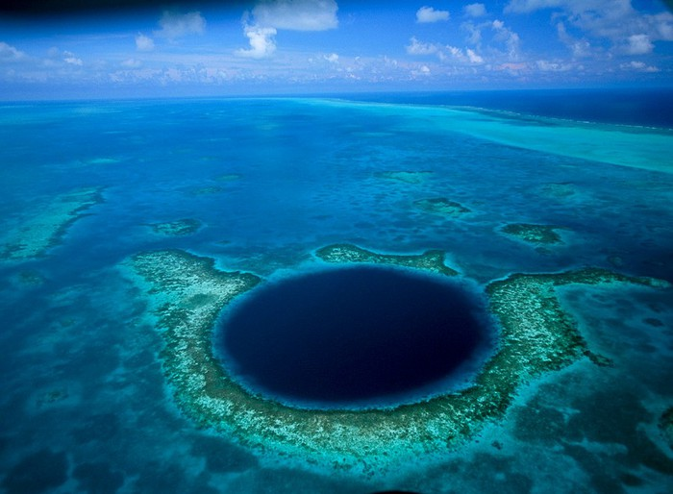
Задача №5
Висота гори Еверест 8 848 м, а глибина Маріанської западини - 10 994 м. Яка відстань між найвищою і найглибшою точками Землі?

Slide 13
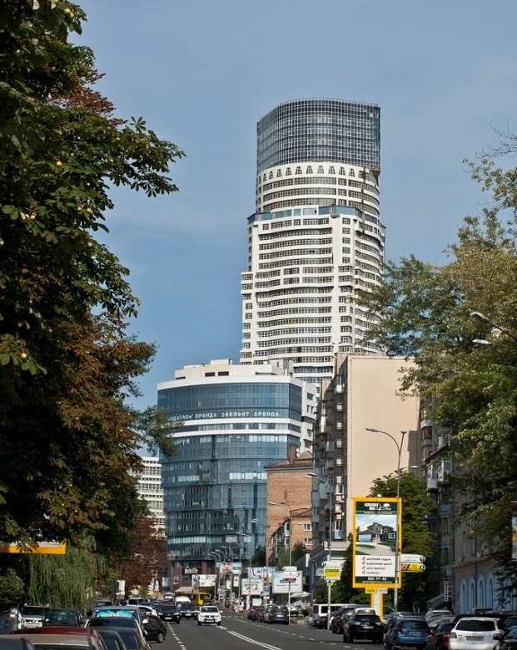
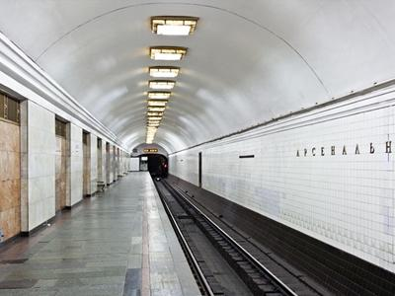
Задача №6
Найвищий хмарочос України знаходиться у Києві – це житловий комплекс в 46 поверхів. Його висота 168 м, що на 273,5 м вище за станцію метро «Арсенальна», яка є найглибшою станцією метро у світі. На якій глибині побудовано станцію метро «Арсенальна»?

Slide 14


Slide 15
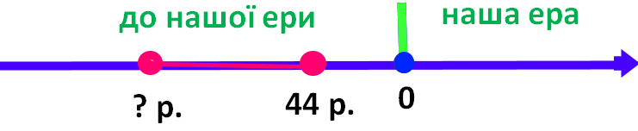
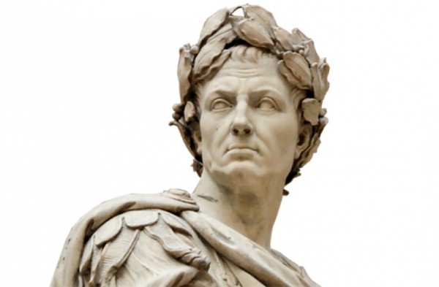
Задача №7
Видатний давньоримський державний і політичний діяч, полководець Гай Юлій Цезар загинув у 44-му році до нашої ери у віці 56 років. У якому році він народився?

Slide 16
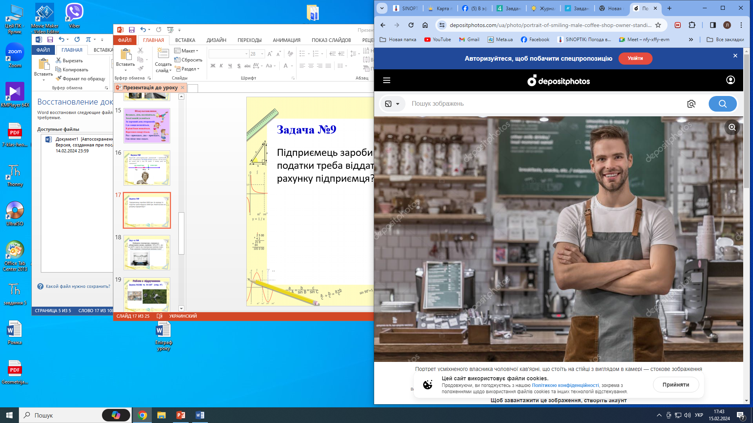
Задача №8
Підприємець заробив 1000 грн. За оренду та податки треба віддати 2000 грн. Який баланс на рахунку підприємця?

Slide 17
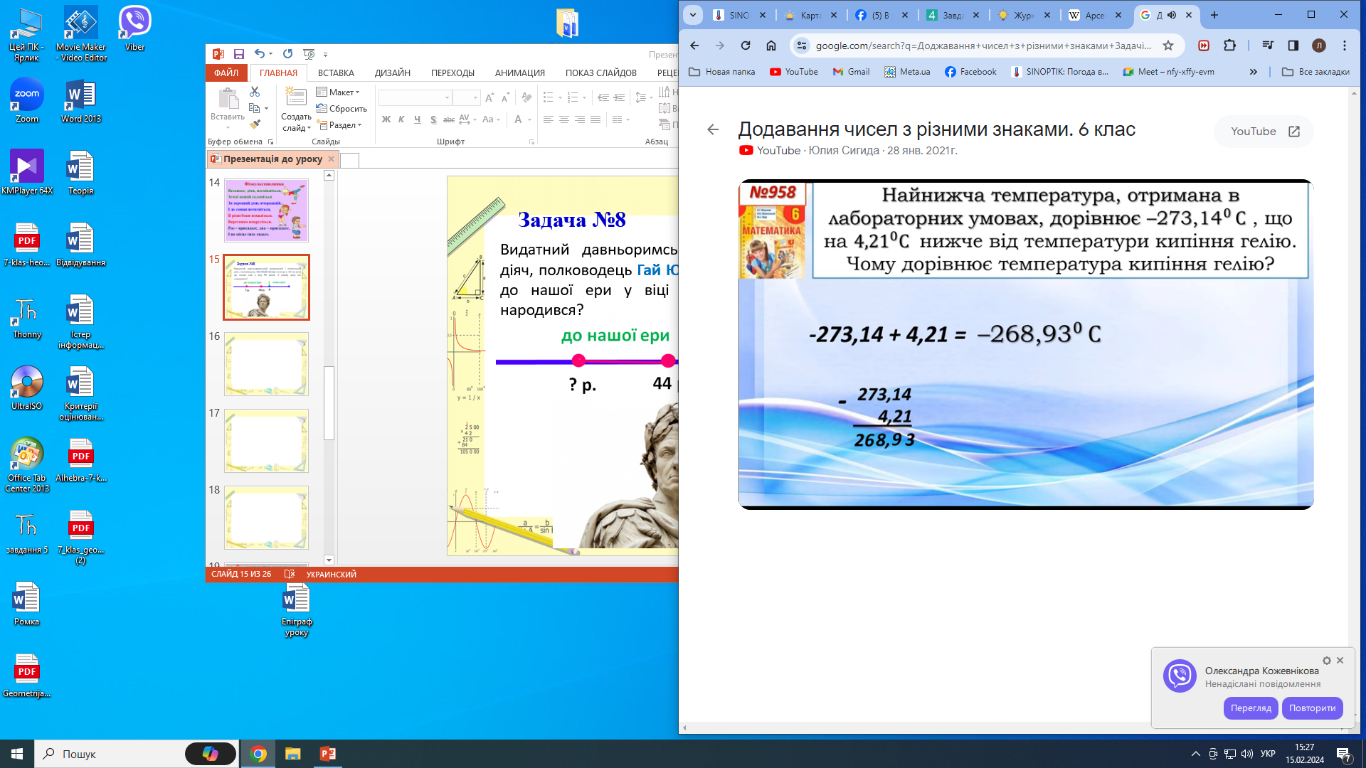
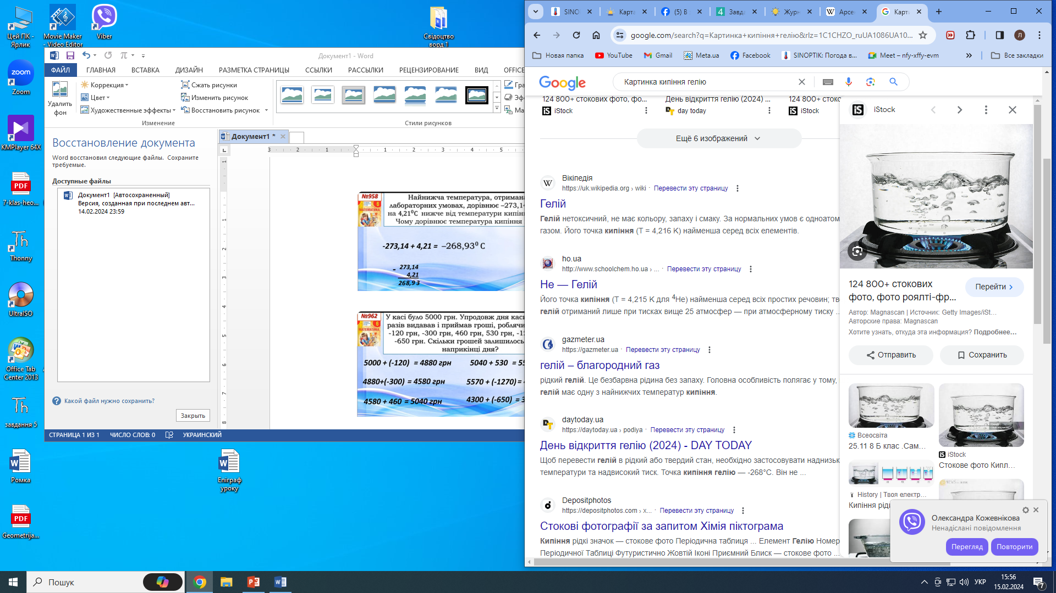
Задача №9

Slide 18
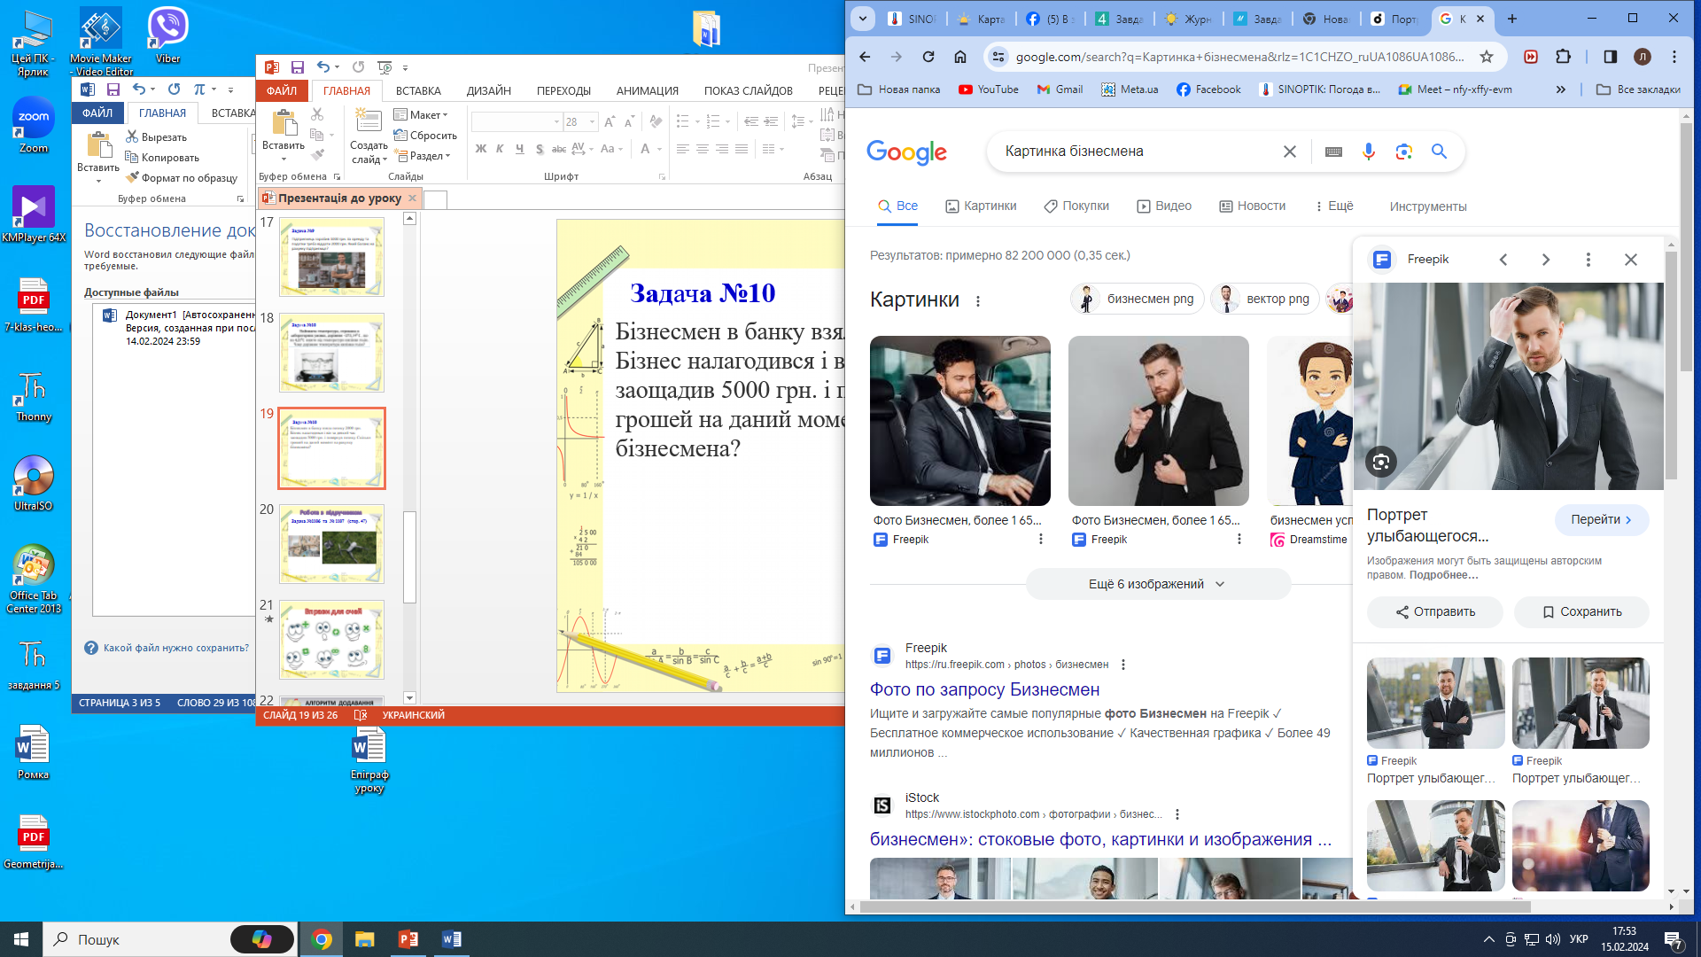
Задача №10
Бізнесмен в банку взяла позику 2000 грн. Бізнес налагодився і він за деякий час заощадив 5000 грн. і повернув позику. Скільки грошей на даний момент на рахунку бізнесмена?

Slide 19
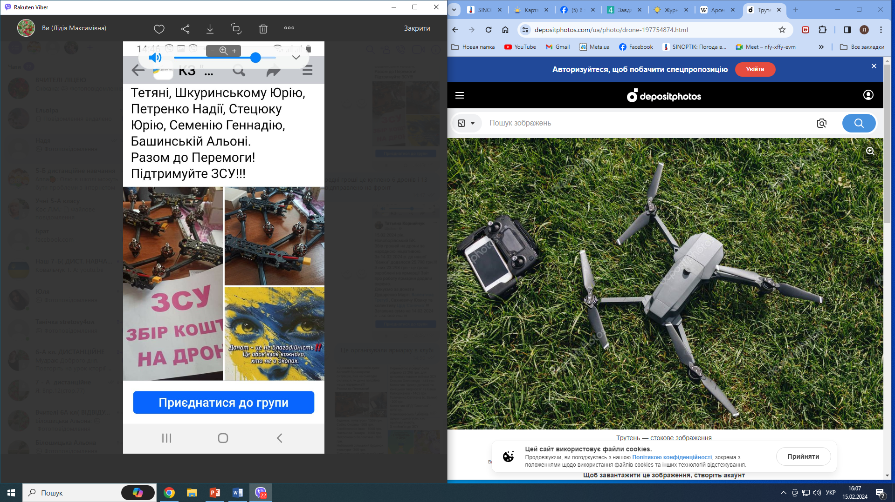
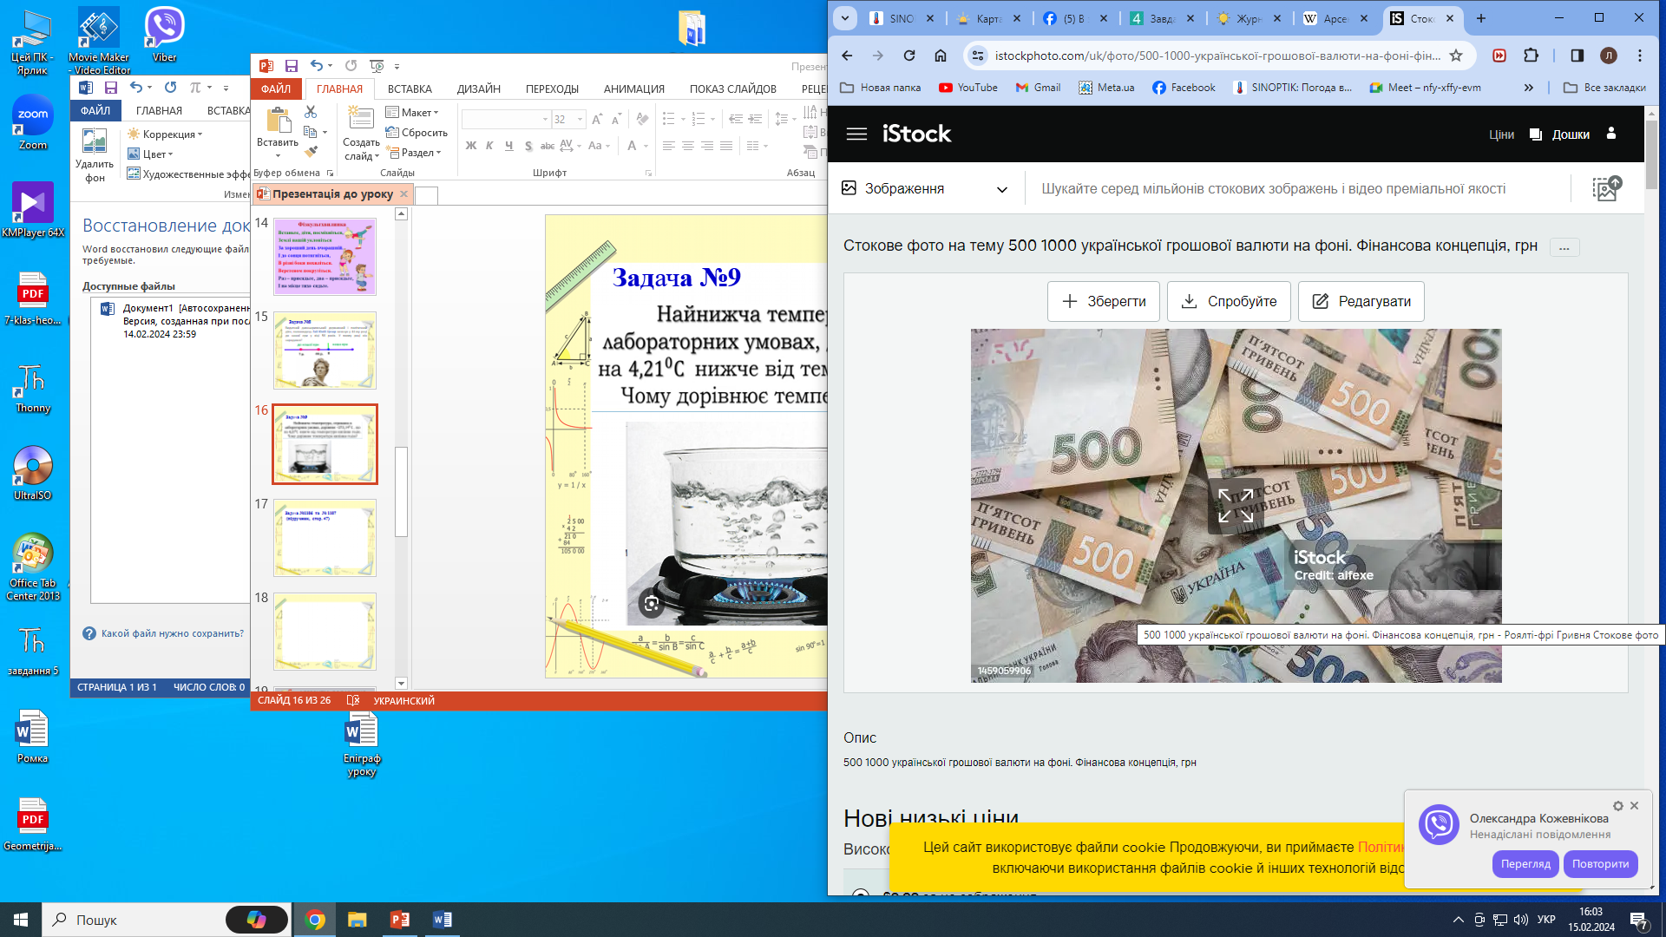
Робота з підручником
Задача №1106 та № 1107 (стор. 47)

Slide 20
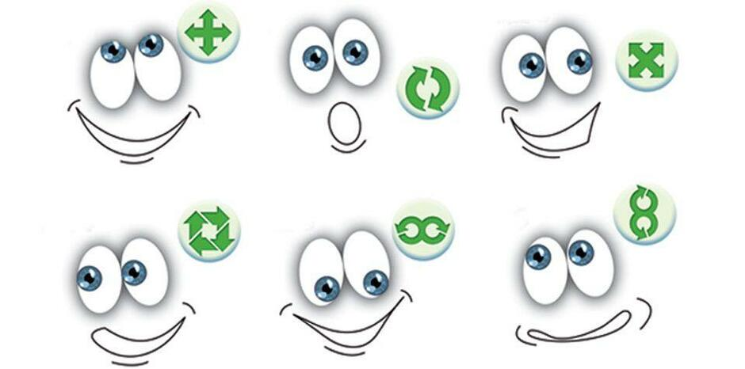
Вправи для очей

Slide 21
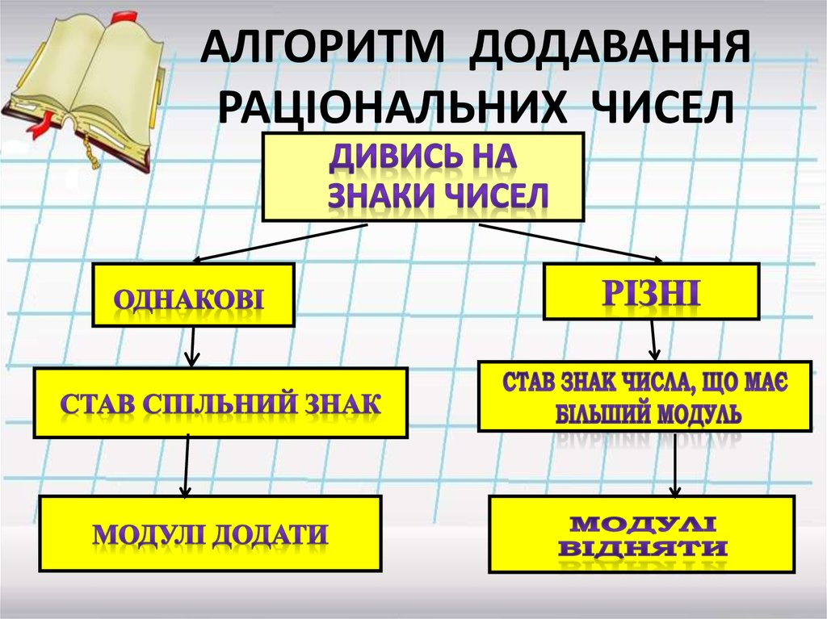

Slide 22
Сигнальні картки
«так чи ні»?
До раціональних чисел відносять цілі,
дробові від'ємні і дробові додатні числа
Модуль будь-якого числа – додатне число
Модулі протилежних чисел рівні між собою
Сума від'ємних чисел – завжди від'ємне число
У додатного числа модуль більше, ніж у від’ємного

Slide 23
Від'ємне число завжди менше додатного
На координатній прямій додатні числа розташовані ліворуч від нуля
Якщо до числа додати від'ємне число, то воно зменшиться
Сума протилежних чисел дорівнює нулю
Сума від'ємного та додатного числа завжди від'ємне число
Правила додавання раціональних чисел вивчити неможливо ☺

Slide 24
Підсумки уроку
Що ми робили сьогодні на уроці?
Чи необхідно було вивчати дану тему?
Чи вдалося досягти мети уроку?
Що нового ви дізнались сьогодні на уроці?
Що вам сподобалось на уроці?
Урок математики для мене…

Slide 25

Домашнє завдання:
Повторити правила з § 32;
№1080; №1082.
Дякую за увагу!
До побачення!

